Slide 1
S2 자원 타입 정의
2016.04.18
Notes:
2016.03.03

Slide 2
V1.0 – 2016.04.18 초안작성
V1.1 – 2016.04.19 8page 자원 반환 처리 규칙 변경
V1.2 – 2016.04.20 자원 분류 수정 및 기획내용 수정 변경

Slide 3
자원 타입 정의
자원 타입을 정의 하여 자원을 사용하는 규칙을 설명한 문서 입니다.(자원은 식량, 목재, 석재, 철광석 4개의 자원이 존재 합니다)
자원은 6개의 타입으로 정의 하도록 합니다.(일반 자원, 비보호자원, 보호자원, 미 수령자원, 안전자원, 통합자원 6가지 타입이 존재)
일반 자원
일반자원은 게임에서 획득한 자원 입니다.(전투, 채집 , 보상, 몬스터, 자원 즉시 구매 , 사냥 등)
비보호자원 / 보호자원으로 분류 됩니다.
일반 자원은 정찰을 통해 다른 영주에게 보여집니다.
비보호자원
일반 자원 중 보호 되는 자원을 제외한 자원 입니다.
비보호 자원은 약탈의 대상이 됩니다.
보호자원
보호 자원은 일반 자원 중 자원보호고 건물 레벨 영향으로 인하여 보호 되는 자원 입니다.
※ (자원 보호고 건물 레벨에 영향으로 인해 보관된 자원 = 보호자원)
자원 보호고 건물 레벨에 따라 보호 되는 자원이 상승 합니다.
보호 자원은 약탈의 대상이 되지 않습니다.
※ 자원 보관 순서는 일반자원 부터 자원이 보관 되어지며, 안전자원은 따로 구분 하여 저장 하도록 합니다.
※ 필드의 부대가 보유하고 있는 자원은 타운내부로 귀속되기 전까지 계산 및 처리에서 제외합니다.
Notes:
연맹원 공격 정보 , 방어 정보, 연맹 집결 공격 정보를 확인 할 수 있는

Slide 4
자원 타입 정의
자원 타입을 정의 하여 자원을 사용하는 규칙을 설명한 문서 입니다.(자원은 식량, 목재, 석재, 철광석 4개의 자원이 존재 합니다)
자원은 6개의 타입으로 정의 하도록 합니다.(일반 자원, 비보호자원, 보호자원, 미 수령자원, 안전자원, 통합자원 6가지 타입이 존재)
미 수령 자원
미 수령 자원은 타운 내부에 자원 건물에서 생산은 되었지만 유저의 의해 수령되지 않은 자원 입니다.
미 수령 자원은 유저에 의해 수거되면 일반 자원으로 귀속 됩니다.
미 수령 자원은 정찰을 통해 다른 영주에게 보여집니다.
비보호 자원은 유저가 사용 할 수 없는 자원 입니다.
미 수령 자원은 유저에게 표현되지 않습니다.
안전자원
안전자원은 아이템 인벤토리에 있던 자원을 사용하여 획득 한 자원 + 크라운으로 구매한 자원 입니다
※ (크라운 구매한 자원 + 인벤토리 아이템 사용 자원 = 안전자원)
안전자원은 유저에게 표현 되는 자원 입니다.
통합자원
통합 자원은 총 보유 자원 입니다.
※ (일반자원 + 안전자원 = 통합 자원)
통합 자원은 유저에게 표현 되는 자원 입니다.
※ 인벤토리 자원은 자원에 속하지 않습니다.(인벤토리 자원은 사용 시 이후 부터 안전자원으로 속하게 되어집니다)
Notes:
연맹원 공격 정보 , 방어 정보, 연맹 집결 공격 정보를 확인 할 수 있는

Slide 5
자원 규칙
자원 규칙은 자원 관련한 예외 내용에 대한 내용을 기술 한 내용 입니다
자원 전투 규칙
비보호자원
비보호자원은 공격을 받아 자원을 약탈 당할 수 있는 자원 입니다.
비보호자원은 상대방이 정찰 시 정찰 가능한 자원입니다.
비보호자원의 식량은 병사가 있는 경우 소비 되는 자원입니다.(자세한 내용은 8page 참고)
비보호자원은 교역을 통해 자원을 전달 해줄 수 있는 자원입니다.
보호자원
보호자원은 공격을 받아 전투 진행 시 약탈 당하지 않는 자원 입니다.
보호자원은 상대방이 정찰 시 정찰 가능한 자원 입니다.
보호자원의 식량은 병사가 소비 하지 않습니다.
보호자원은 교역을 통해 자원을 전달 해줄 수 있는 자원입니다.
미 수령 자원
미 수령 자원은 공격을 받아 전투 진행 시 약탈 당하는 자원 입니다.
미 수령 자원은 상대방이 정찰 시 정찰 가능한 자원 입니다.
미 수령 자원의 식량은 병사가 소비 하지 않습니다.
미 수령 자원은 교역을 통해 자원을 전달 해줄 수 없는 자원입니다.

Slide 6
자원 규칙
자원 규칙은 자원 관련한 예외 내용에 대한 내용을 기술 한 내용 입니다
자원 전투 규칙
안전자원
안전자원은 공격을 받아 전투 진행 시 자원이 약탈 당하지 않는 자원 입니다.
안전자원은 상대방이 정찰 시 정찰 가능 하지 않은 자원 입니다.
안전자원의 식량은 병사가 소비 하지 않습니다.
안전자원은 교역을 통해 자원을 전달 해줄 수 없는 자원입니다.
일정한 건물 레벨에 도달하면 자원지원을 통해 다른 영주에게 안전자원을 전달 할 수 있습니다.
※ 교역소 건물 xx 레벨 도달 하면 교환(거래)가 가능 해지는 자원.
일반 자원
(비보호자원 + 보호자원 = 일반자원)
일반자원은 별도 예외 처리가 없는 자원입니다.
통합 자원
(안전자원 + 일반자원 = 통합자원)
통합자원은 별도 예외 처리가 없는 자원입니다.

Slide 7
자원 사용 정의_1
약탈 시 자원 사용 순서
약탈은 비보호 자원 + 미 수령 자원 에서 약탈 되어지게 됩니다.
약탈 순서는 비보호 자원 > 미 수령 자원으로 약탈 되어지게 됩니다.
약탈 관련 자원 규칙은 나의 적재량의 50% 만큼 자원을 빼서 올 수 있습니다.
※ 패배 시 자원은 획득이 불가능 하며, 승리 시 적재량의 50% 만큼 자원을 획득 할 수 있습니다.(소수점 버림 처리)
※ 약탈 시 도시 내부 식량, 목재, 석재, 철광석 채집이 안되어진 자원도 약탈이 가능 하게 되어집니다.
교역 진행 시 자원 사용 순서
교역은 일반자원으로 교역이 가능 합니다.
일정한 건물레벨에 도달하면 안전자원으로도 교역이 가능 합니다.
조건이 되는 건물 레벨은 테이블로 정의합니다.
※ 일반 자원 > 안전자원 순으로 자원을 사용 하게 되어집니다.
자원 소비 사용 순서
건물 건설, 업그레이드, 병사 치료, 병력 생산 , 과학 연구 등 모든 자원을 사용 하는 순서는 동일 합니다.
※ (일반 자원 > 안전자원) 순으로 자원을 사용 하게 되어집니다.
Notes:
연맹원 공격 정보 , 방어 정보, 연맹 집결 공격 정보를 확인 할 수 있는

Slide 8
자원 사용 정의_2
병력 식량 자동 소모
병력 자원 식량 소비는 비보호자원에서만 소비 되어집니다.
병력이 존재 하는 경우 일정 량의 식량이 소모 비용이 발생 합니다.
병력이 없는 상태 , 식량이 없는 상태에서는 자원이 소모 되지 않습니다.
식량 소모는 30초 마다 시간 마다 소모 되어지며, 소수점은 올림으로 처리 한다.
전투 대기 중인 병사 + 필드에 나가있는 병사의 식량 소모량을 합한 것으로 처리 합니다.
게임에 접속하지 않은 상태여도 계속해서 병사 식량은 소모가 되어집니다.
생산 중인 병사, 훈련 대기 중인 병사, 회복 중인 병사, 부상병 병사는 식량 소모를 하지 않습니다.
※ 훈련 대기중인 병사는 훈련 진행이 완료 되어진 상태에서 완료를 누르지 않은 병사를 의미 합니다.
식량 소모 규칙은 아래와 같습니다
병사에 따라 소비 되어지는 식량에 데이터가 틀리게 구성 되어집니다.(병사 등급 , 병사 종류에 따라 틀리게 구성)
(병력*식량 소비 데이터) + (병력*식량 소비 데이터)이와 같이 병력 마다 식량을 계산 하여
합한 데이터가 식량 소모 데이터 입니다.
3. 최종 식량 소모 데이터는 (병력*식량 소비 데이터)/120을 30초 마다 차감 하게 되어집니다.
예외 규칙
유저에게 보여주는 병사 식량 소비는 30초 기준이 아닌 1시간기준으로 보여주게 되어집니다.(UI에 표현 되는 정보)
병사가 증가 하거나 감소 하는 경우 유저에게 보여지는 1시간 마다 소모 되는 병사 식량 소모는 변경 되어집니다.
Notes:
연맹원 공격 정보 , 방어 정보, 연맹 집결 공격 정보를 확인 할 수 있는

Slide 9
자원 예외 내용 정의
자원 반환 처리
건물 업그레이드 진행 중 취소, 교역 진행 중 취소 , 연구 취소 , 병사 치료 상태에서 취소 시 복구 비용 처리
취소 하여 자원 복구 시 50% 반환 처리 되어지며, 사용한 자원 타입 하고 상관 없이 자원은 일반 자원으로 복구 되어집니다.
※ 자원 반환 시 소수점 버림 처리 하도록 합니다.
아이템 패킹 처리
아이템 패킹은 비보호자원만으로 패킹 처리가 가능 합니다.
아이템 패킹 이후 아이템 패킹 한 아이템을 사용시 안전자원이 아닌 일반 자원으로 들어가게 되어집니다.
자원 최대 보유 량
자원 최대 보유량은 존재 하지 않습니다.(크라운으로 모두 구매한 자원으로 제한이 존재 하지 않습니다.)
정찰 시 보여지는 자원
정찰 시 보여지는 자원은 일반자원 + 미수령 자원을 합하여 보여주도록 합니다.
도시 외부 미 채집 자원은 미 수령 자원으로 따로 표기 해서 보여주도록 합니다.
연맹 자원고
연맹 자원고에 보관 할 수 있는 자원은 비보호 자원 입니다.
※ 안전 자원 , 보호자원은 약탈 당하지 않기 때문에 자원고에 저장 할 이유가 없습니다.
※ 연맹 자원고의 경우 우선 개발에서 제외 되어진 부분으로 우선은 무시 하고 진행 해주시면 됩니다.
Notes:
연맹원 공격 정보 , 방어 정보, 연맹 집결 공격 정보를 확인 할 수 있는

Slide 10
크라운 결제 재화 처리
크라운 재화는 3개의 타입으로 정의 하도록 합니다.(크라운 보상 재화, 크라운 결제 재화, 통합 크라운 재화)
크라운 보상 재화
크라운 보상 재화는 게임에서 획득 하거나 보상을 통해서 획득한 크라운을 의미 합니다.
※ (크라운 결제 재화를 제외한 크라운 재화= 크라운 보상 재화)
크라운 보상 재화는 유저에게 따로 표현 되는 자원이 아닙니다.
크라운 결제 재화
크라운 결제 재화는 현금으로 결제한 재화를 의미 합니다.
※ (크라운 결제 구매 = 크라운 결제 재화)
통합 크라운 재화
통합 크라운 재화는 총 보유 크라운 재화 입니다.
※ (크라운 보상재화 + 크라운 결제 재화 = 통합자원)
통합 자원은 유저에게 표현 되는 자원 입니다.
크라운 재화 사용 순서
크라운 보상 재화 > 크라운 결제 재화 순으로 사용을 하게 되어집니다.
환불 시 결제를 통해서 보유 하고 있는 크라운을 환불 처리 하도록 처리 하면 될 것으로 판단 됩니다.
크라운 재화 최대 보유 량
크라운 재화 최대 보유량은 존재 하지 않습니다.(현금으로 구매한 자원으로 제한이 존재 하지 않습니다.)

Slide 11
자원 타입 별 소비 속성 정리
자원분류 | 자원 분류 | 자원정보 | 건설& 업그레이드 | 병사생산 | 연구 | 자원 지원 | 병사소비 | 자원패킹 | 약탈 | 연맹연구 | 연맹건설 | 부상회복 | 시장 | 정찰정보
통합 자원 | 일반 자원 | 비보호 자원 | 가능 | 가능 | 가능 | 가능 | 가능 | 가능 | 가능 | 가능 | 가능 | 가능 | 가능 | 보임
 |  | 보호자원 | 가능 | 가능 | 가능 | 가능 | 불가 | 불가 | 불가 | 가능 | 가능 | 가능 | 가능 | 보임
 | 안전자원 |  | 가능 | 가능 | 가능 | 불가 | 불가 | 가능 | 불가 | 가능 | 가능 | 가능 | 가능 | 안보임
미 수령 자원 |  |  | 불가 | 불가 | 불가 | 불가 | 불가 | 불가 | 가능 | 불가 | 불가 | 불가 | 불가 | 보임

Slide 12
자원 타입 별 획득 속성 정리
보호 자원
Crown으로 직접 구매한 자원, 아이템상자 자원(아이템 패킹 제외)은 보호 자원으로 구분한다.
일반 자원
Crown으로 직접 구매하지 않은 자원, 아이템 패킹 자원은 일반 자원으로 구분한다.
크라운 보상 재화
크라운 결제 재화를 제외한 모든 루트에서 획득한 Crown은 크라운 보상 재화로 구분한다.
크라운 결제 재화
결제 페이지를 통해 현금을 사용해 구매한 크라운만 크라운 결제 재화로 구분한다.
자원분류 | 자원 분류 | Crown 상점 구매 | 타운 내부 획득 | 이벤트 지급 | 미션 보상 | 직접 결재 | 자원패킹 | 랭킹 보상 | 필드 채집 | 자원 지원 | 아이템 자원 상자
통합 자원 | 일반 자원 | X | O | X | O | X | O | O | O | O | X
 | 안전 자원 | O | X | O | X | O | X | X | X | X | O
통합 크라운 | 크라운 보상 재화 | X | X | O | O | X | X | O | O | X | O
 | 크라운 결제 재화 | O | X | X | X | O | X | X | X | X | X
Crown 상점 구매 : Crown을 구매하거나 Crown으로만 구매하는 상점 Page
타운 내부 획득 : 타운 내부에서 자원을 획득 할 수 있는 건물로부터 획득.
이벤트 지급 : 각종 이벤트의 보상으로 지급되는 즉시 보상
미션 보상 : 일일미션, 퀘스트, 업적으로 획득 하는 보상 재화
직접 결재 : 직접 Cash를 이용해 바로 결제하여 획득하는 재화
자원 패킹 : 자원 창고를 통해 아이템을 패킹하여 획득한 아이템을 사용하여 얻게 되는 재화
랭킹 보상 : 연맹의 랭킹 보상으로 얻게 되는 재화
필드 채집 : 필드에서 채집하여 획득한 재화
자원 지원 : 다른 영주에게서 지원 받아 획득한 재화
아이템 자원 상자 : 자원 패킹을 재외 한 모든 루트에서 획득한 자원 상자 아이템으로 획득한 재화

Slide 13

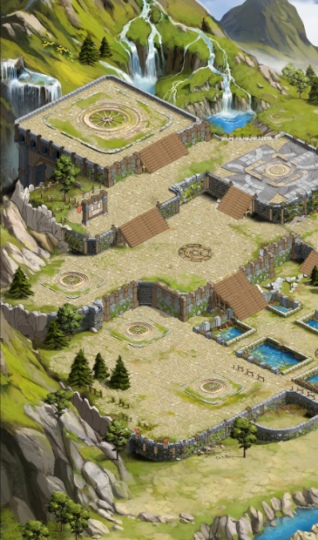










통합 자원 UI
통합 크라운
재화 표기
통합자원 UI 표기
메인 로비 상단에 자원은 통합자원으로 표기 되어지도록 처리 합니다.
건물 건설 , 건물 업그레이드, 과학연구 등 모든 상단에 있는 자원은 모두 통합자원으로 보여집니다.
100.1K
100.1K
100.1K
100.1K
VIP7
23333333
28
ADASDASDSAAAAAAAAAAAAAAAAAAAAAAASA
통합자원 표기
병영을 18레벨 까지 업그레이드

Slide 14



안전 자원 UI
통합 크라운
재화 표기
자원
안전자원 UI 표기
안전자원은 자원을 선택 시 나오는 UI 화면에서만 나오는 자원 입니다.
1300
353.7K
353.7K
353.7K
353.7K
통합자원 표기
16:9
1000 식량
보유 개수 : 100개
사용
5000 식량
보유 개수 : 100개
사용
10000 식량
보유 개수 : 100개
사용
10000 식량
사용 후 식량 획득
10,000
16:9
←
110k
안전자원 표기
안전 자원
Notes:
353.7K

Slide 15
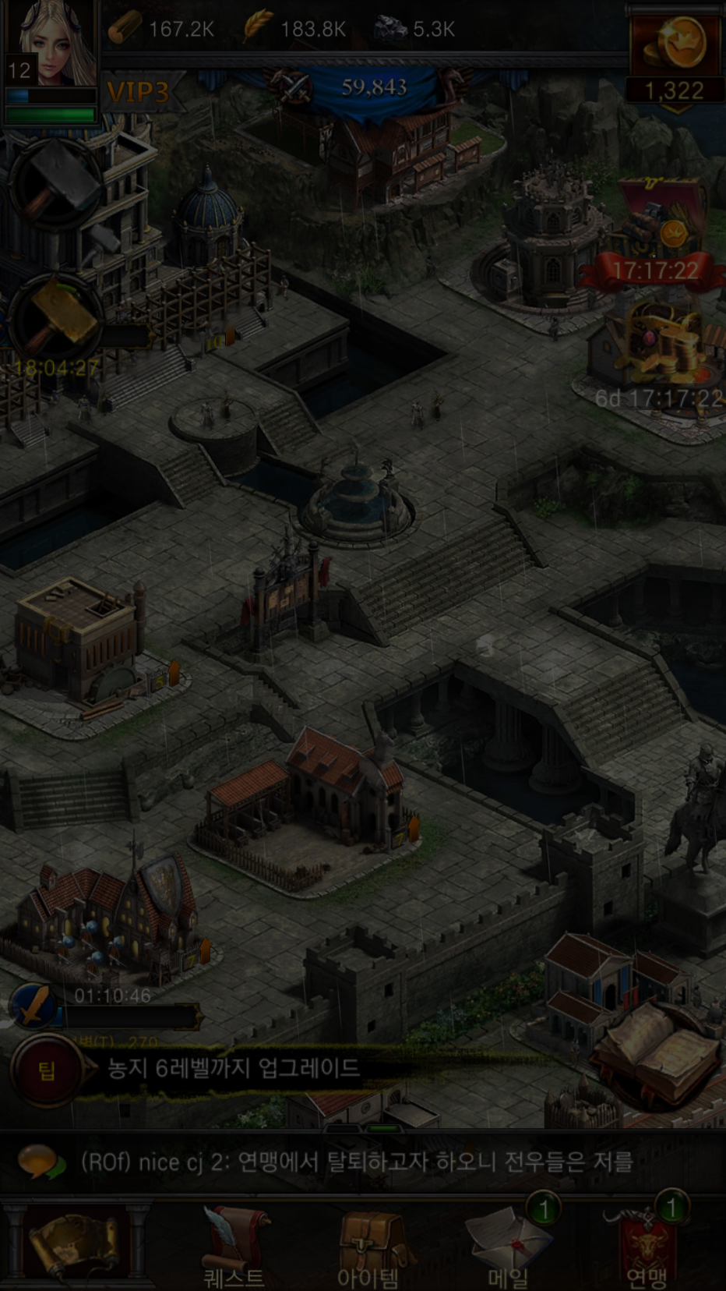



보호 자원 UI
통합자원 표기
보호자원 UI 표기
보호자원은 자원보호고 건물에서 확인 할 수 있습니다.
자원보호고 상세 정보 , 자원보호고 업그레이드 정보
100.1K
100.1K
100.1K
100.1K
Protected Resource
9,990,000 +999,842
9,990,000 +999,842
보호자원표기
9,990,000 +999,842
9,990,000 +999,842
Packing Resource
10k
30k
50k
100.0k
300k
500k
10k
30k
50k
100k
300k
500k
5k
10k
30k
50k
100k
200k
16:9
1K
3K
5k
10k
30k
50k
상세 정보
Packing
Resource

